Slide 1


22. јануар 2015.
КОНФЕРЕНЦИЈА ЗА МЕДИЈЕ
Др Радмила Чичковић,
директор Републичког завода за статистику
Републички завод за статистику

Slide 2
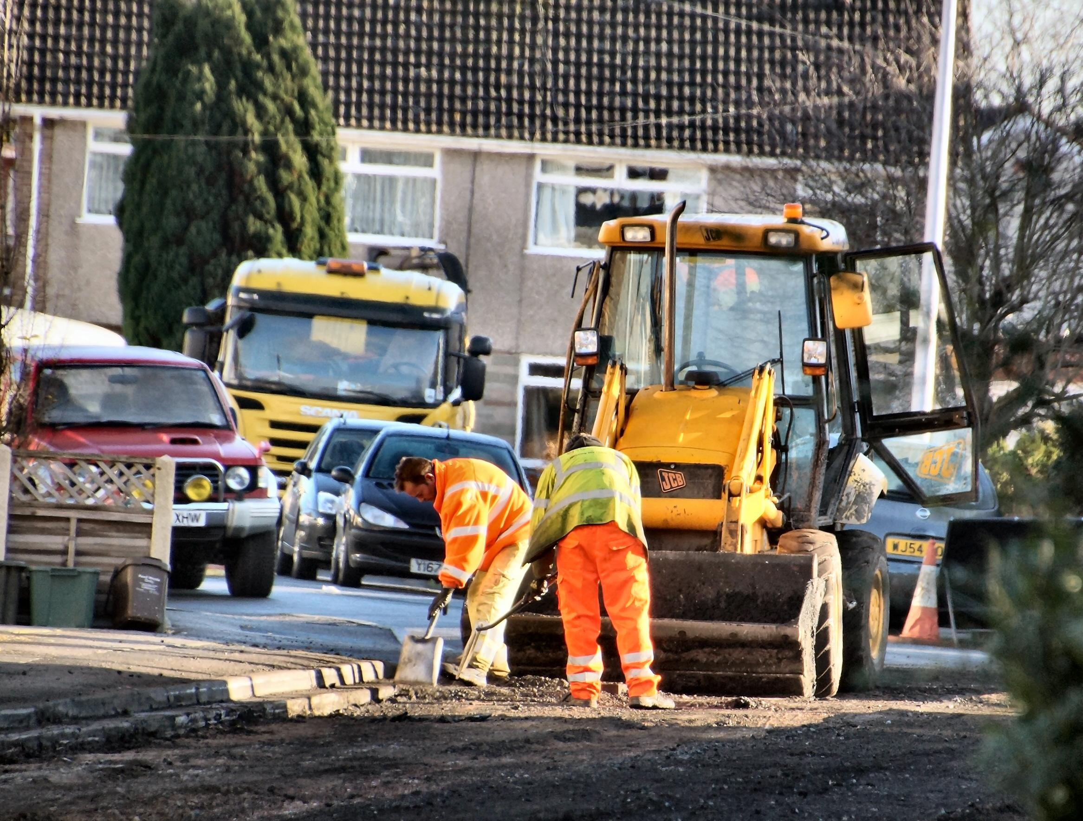
СТАТИСТИКА РАДА
ДЕЦЕМБАР 2014.
Просјечна мјесечна нето плата 836 КМ
Просјечна мјесечна бруто плата 1 351 КМ
Просјечна нето плата у 2014. години 825 КМ
Републички завод за статистику
Notes:
Просјечна мјесечна нето плата запослених у Републици Српској, исплаћена у децембру 2014. године износи 836 КМ, а просјечна мјесечна бруто плата 1 351 КМ.
У односу на децембар 2013. године, просјечна нето плата исплаћена у децембру 2014. реално је већа за 2,8%, док је у односу на новембар 2014. године већа реално за 1,8%.
У 2014. години просјечна нето плата износи 825 КМ, а просјечна бруто плата 1 334 КМ. У односу на 2013. годину, просјечна нето плата већа је номинално за 2,1%, а реално за 3,3%.

Slide 3
СТАТИСТИКА РАДА
КМ
Републички завод за статистику
Графикон 1. Просјечнe нето платe запослених по мјесецима
Notes:
До повећања просјечне нето плате у децембру 2014. године у односу на новембар 2014. дошло је углавном због већих исплата по основу часова рада на државни празник (21. новембар) остварених у подручјима дјелатности вађења руда и камена, производње и снабдијевања електричном енергијом и информацијa и комуникацијa, а која запошљавају значајан број радника.
Посматрано по подручјима, у децембру 2014. године, највиша просјечна нето плата исплаћена је у подручју Финансијске дјелатности и дјелатности осигурања и износи 1 266 КМ. Са друге стране, најнижа плата у децембру 2014. исплаћена је у подручју Административне и помоћне услужне дјелатности 508 КМ.
У децембру 2014. године, у односу на новембар 2014, номинални раст нето плате забиљежен је у подручјима Вађење руда и камена 7,7%, Производња и снабдијевање електричном енергијом, гасом, паром и климатизација 4,0% и Пословање некретнинама 3,0%.
Смањење плате, у номиналном износу, забиљежено је у подручјима Грађевинарство 0,4% и Дјелатности здравствене заштите и социјалног рада 0,3%.

Slide 4

СТАТИСТИКА ЦИЈЕНА
ДЕЦЕМБАР 2014.
Мјесечна инфлација -0,6%
Годишња инфлација (XII 2014/XII 2013.) -0,8%
Републички завод за статистику
Notes:
Цијене производа и услуга које се користе за личну потрошњу у Републици Српској, мјерене индексом потрошачких цијена, у децембру 2014. године у односу на претходни мјесец, у просјеку су ниже за 0,6%, док су на годишњем нивоу ниже за 0,8%.

Slide 5
СТАТИСТИКА ЦИЈЕНА
ДЕЦЕМБАР 2014.
раст цијена
Одјељак Намјештај и покућство 0,3%
Одјељак Остала добра и услуге 0,1%
пад цијена
Одјељак Превоз 3,9%
Одјељак Одјећа и обућа 1,5%
Републички завод за статистику
Notes:
Од 12 главних одјељака производа и услуга, више цијене забиљежене су у два, ниже цијене у два, док су цијене код осам одјељака, у просјеку, остале на истом нивоу.
Раст цијена од 0,3%, забиљежен у одјељку Намјештај и покућство, резултат је виших цијена у групи производи за чишћење и одржавање куће (1,4%). У оквиру одјељка Остала добра и услуге забиљежен је благи раст од 0,1% усљед виших цијена у групи производи за личну хигијену (0,2%).
Најниже цијене у децембру (као и у претходном мјесецу) забиљежене су у одјељку Превоз 3,9%, због нижих набавних цијена у групи горива и мазива. Ниже цијене евидентиране су још у одјељаку Одјећа и обућа 1,5% и претежно су резултат сезонских снижења и новогодишњих попуста.
У одјељцима Храна и безалкохолна пића, Алкохолна пића и дуван, Становање, Здравство, Комуникације, Рекреација и култура, Образовање и Ресторани и хотели цијене су у просјеку остале исте.

Slide 6
СТАТИСТИКА ЦИЈЕНА
ДЕЦЕМБАР 2014.
Цијене произвођача индустријских производа на домаћем тржишту:
XII 2014/XI 2014. ниже 0,2%
XII 2014/XII 2013. ниже 0,2%
Републички завод за статистику
Notes:
Цијенe произвођачa индустријских производа на домаћем тржишту у децембру 2014. године у односу на новембар 2014. године, као и у односу на децембар 2013. године у просјеку су ниже за 0,2%.
Посматрано по намјени потрошње, у децембру 2014. године, у односу на новембар 2014. године, цијене нетрајних производа за широку потрошњу у просјеку су ниже за 0,8%, цијене интермедијарних производа за 0,2%, цијене капиталних прозвода за 0,1%, док су цијене енергије, као и цијене трајних производа за широку потрошњу у просјеку остале на истом нивоу.

Slide 7
СТАТИСТИКА ЦИЈЕНА
ДЕЦЕМБАР 2014.
Цијене произвођача индустријских производа на страном тржишту:
XII 2014/XI 2014. ниже 0,1%
XII 2014/XII 2013. ниже 0,9%
Републички завод за статистику
Notes:
Цијенe произвођачa индустријских производа на страном тржишту у децембру 2014. године у односу на новембар 2014. године у просјеку су ниже за 0,1%, а у односу на децембар 2013. године у просјеку су ниже за 0,9%.
Посматрано по намјени потрошње, у децембру 2014. године у односу на новембар 2014. године цијене нетрајних производа за широку потрошњу у просјеку су ниже зa 0,7%, цијене капиталних производа за 0,3%, цијене интермедијарних производа за 0,1%, док су цијене енергије као и цијене трајних производа за широку потрошњу у просјеку остале на истом нивоу.

Slide 8
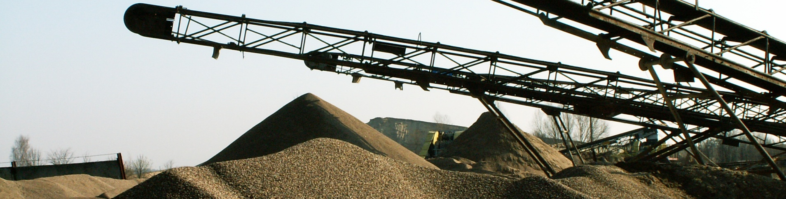
СТАТИСТИКА ИНДУСТРИЈЕ
ИНДЕКС ИНДУСТРИЈСКЕ ПРОИЗВОДЊЕ
Календарски прилагођена индустријска производња мања 1,5%
Републички завод за статистику
Notes:
Календарски прилагођена индустријска производња у децембру 2014. године у поређењу са децембром 2013. мања је за 1,5%. У подручју Производња и снабдијевање електричном енергијом, гасом, паром и климатизација забиљежен је пад од 0,6% и у подручју Вађења руда и камена пад од 24,2%, док је у Прерађивачкој индустрији остварен раст од 6,2%. Посматрано према главним индустријским групама по основу економске намјене производа, производња трајних производа за широку потрошњу у децембру 2014. године у поређењу са децембром 2013, већа је за 26,1%, интермедијарних производа за 15,1% и нетрајних производа за широку потрошњу за 9,5%, док је производња капиталних производа мања за 8,0% и енергије за 15,3%.

Slide 9
СТАТИСТИКА ИНДУСТРИЈЕ
ЗАПОСЛЕНИ У ИНДУСТРИЈИ
XII 2014/XII 2013.
Број запослених у индустрији већи 2,2%
Републички завод за статистику
Notes:
Број запослених у индустрији у децембру 2014. године у односу на просјечан мјесечни број запослених у 2013. години већи је за 2,3% и у односу на исти мјесец прошле године за 2,2%, док је у односу на новембар 2014. године мањи за 0,5%. Број запослених у индустрији у периоду јануар - децембар 2014. године, у односу на исти период прошле године, већи је за 1,7%. У истом периоду у подручју Вађење руда и камена остварен је раст од 5,7%, у подручју Производња и снабдијевање електричном енергијом, гасом, паром и климатизација раст од 4,0% и у подручју Прерађивачка индустрија раст од 0,9%.

Slide 10
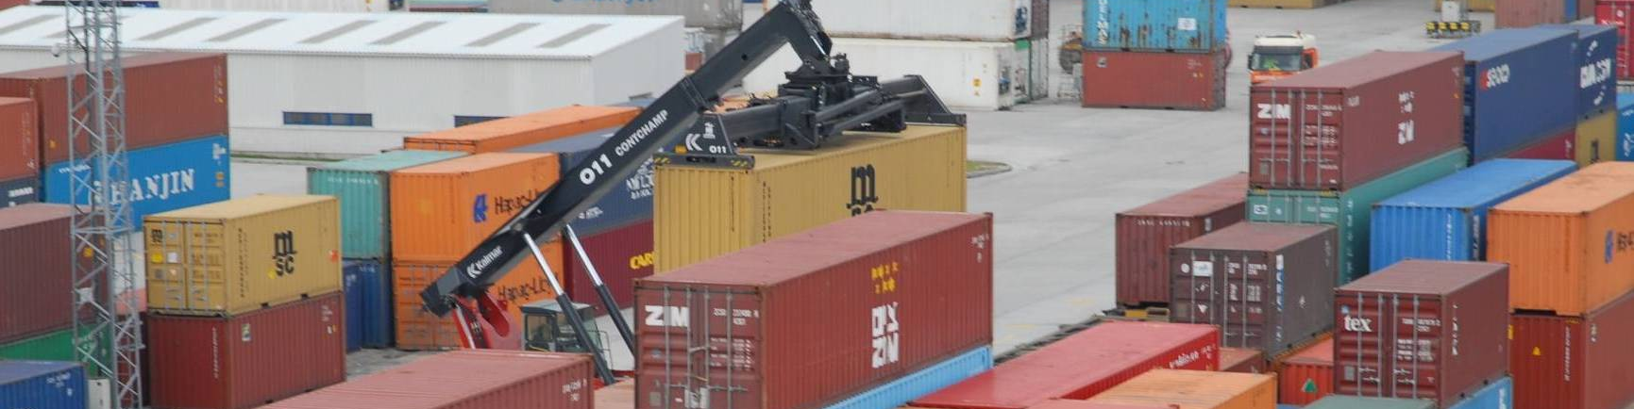
СТАТИСТИКА СПОЉНЕ ТРГОВИНЕ
ЈАНУАР – ДЕЦЕМБАР 2014.
Обим робне размјене Републике Српске са иностранством 7 милијарде 640,2 милиона КМ
ИЗВОЗ двије милијарде 694 милиона КМ
УВОЗ четири милијарде 946 милиона КМ
Републички завод за статистику
Покривеност увоза извозом 54,5%
Notes:
Према подацима статистике спољне трговине у периоду јануар – децембар 2014. године обим робне размјене Републике Српске са иностранством износио је око 7 милијарди 640 милиона КМ, од чега се на извоз односи
2 милијарде 694 милиона КМ, а на увоз 4 милијарде 946 милиона КМ. У оквиру укупно остварене робне размјене Републике Српске са иностранством у периоду јануар – децембар 2014. године, проценат покривеност увоза извозом била је 54,5%.

Slide 11
СТАТИСТИКА СПОЉНЕ ТРГОВИНЕ
хиљ. КМ
Републички завод за статистику
2013.
2014.
Графикон 2. Извоз и увоз по мјесецима у хиљадама КМ
Notes:
Посматрајући по мјесецима, извоз у децембру 2014. године у односу на новембар 2014. године смањен је за 10,1%, док је у односу на децембар 2013. године смањен за 7,7%. Увоз је у децембру 2014. године у односу на новембар 2014. године повећан за 0,5%, док је у односу на децембар 2013. године повећан за 10,6%.
Посматрано по групама производа, у периоду јануар – децембар 2014. године у структури извоза највише учествују нафтна уља и уља добијена од битуменозних минерала (осим сирових) 8,4%, затим обрађено дрво 5,6% и вјештачки корунд, алуминијум оксид и алуминијум хидроксид 5,2%. У структури увоза, највише учествује нафта и уља добијена од битуменозних минерала (сирова) 20,9%, потом слиједе лијекови 3,4% и дијелови обуће 2,0%.

Slide 12
СТАТИСТИКА СПОЉНЕ ТРГОВИНЕ
ЈАНУАР – ДЕЦЕМБАР 2014.
ИЗВОЗ:
Италија 18,4% односно 495 милиона КМ
Србија 14,9% односно 400 милиона КМ
Хрватска 10,3% односно 278 милиона КМ
Русија 21,5% односно милијарда и 63 милиона КМ
Србија 16,0% односно 793 милиона КМ
Кина 12,0% односно 595 милиона КМ
УВОЗ:
Републички завод за статистику
Notes:
У погледу географске дистрибуције робне размјене Републике Српске у периоду јануар – децембар 2014. године у извозу највише учествује Италија са 18,4%, затим Србија са 14,9% и Хрватска са 10,3%. У истом периоду у структури увоза највише учествује Русија са 21,5%, Србија са 16,0% и Кина са 12,0%.
Посматрајући земље са највећим учешћем у обиму робне размјене са Републиком Српском, највећа покривеност увоза извозом у периоду јануар – децембар 2014. године остварена је са Швајцарском и износи 449,3%, док је најмања покривеност остварена са Бразилом 0,8%.
У периоду јануар – децембар 2014. године, према економским групацијама земаља, највише се извозило у земље Европске уније (28 чланица) милијарду и 911 милиона КМ, док се највише увозило такође из земаља Европске уније (28 чланица) милијарду и 994 милиона КМ.

Slide 13
22. јануар 2015.
КОНФЕРЕНЦИЈА ЗА МЕДИЈЕ
Републички завод за статистику

